Slide 1


Servicio de Call Center
0800 – INAC
Gerencia de Tecnologías de la Información
Jornada de PMI 12/09/18 Fray Bentos

Slide 2
Qué es el Servicio de Call Center de INAC
Para las plantas es un canal de comunicación mediante el cual pueden reportar a INAC y hacer seguimiento de incidentes relacionados con el SEIIC
Para INAC funciona como un mecanismo para dar soporte 24 horas al día y como una fuente de información para gestionar el funcionamiento y soporte del SEIIC y analizar las causas y consecuencias de los problemas que presente el sistema.

Slide 3



Objetivos del Call Center
Atender y registrar las solicitudes de los usuarios de los sistemas de INAC en plantas – 24x7x365
Centralizar el registro de las solicitudes vinculadas a los sistemas que gestiona INAC
Centralizar la información sobre calendarios de visita a plantas y trabajos programados de los proveedores

Slide 4



Registra la petición en el sistema de tickets de INAC o al proveedor que corresponda. Contacta con el usuario para pedirle más información si es necesario y para informarlo de la resolución.
Resuelve el incidente y notifica su resolución a los técnicos de INAC
Usuario de planta
Agente del Call Center
Tecnico del Proveedor
Presenta una solicitud y hace seguimiento de ésta y confirma la resolución
Resuelve el incidente y lo notifica o deriva a un proveedor para que lo resuelva
Proveedor de insumos e infraestructura
La aproximación que los ciudadanos presentan el vínculo con los alimentos saludables se gesta desde el plano racional
Tecnico de INAC

Slide 5
Esquema de recepción de solicitudes
Recepción de Solicitud
Notifica a INAC del incidente por medio de los distintos canales de comunicación
Cómo notifica el incidente:
Brindando la mayor cantidad de información posible:
Qué problema se detectó
Cómo se detectó
En qué equipo
Cuál es la importancia y la urgencia del problema
etc.

Slide 6
Esquema de recepción de solicitudes
Agente del Call center
Registra la mayor cantidad de información posible.
Clasifica el problema y en función del tipo de problema, su prioridad y en qué horario sucede escala el incidente a quien corresponde.
Hace el seguimiento de la resolución del problema e interactúa con el usuario para solicitarle más información, mantenerlo informado y confirmar su satisfacción frente a la resolución.

Slide 7
Esquema de recepción de solicitudes
Técnico de INAC
Se hace responsable de las solicitudes de los usuarios en función de su especialidad
Lleva a cabo un diagnóstico del problema, define su prioridad y realiza las acciones necesarias para su resolución.
Registra los avances en el ticket
Interactúa con el usuario cuando la resolución del problema lo requiere.
Cuando la resolución lo requiere deriva el ticket al proveedor que corresponda y se asegura de que los técnicos del proveedor realicen todas las acciones que les competa para resolver el problema.

Slide 8
Esquema de recepción de solicitudes
Técnico del proveedor
Recibe los tickets que le asignan los agentes del call center o los técnicos de INAC.
Realiza todas las acciones que estén a su alcance para resolver el problema.
Registra en el ticket los avances en la resolución de problema.
Responde a todas las solicitudes de información referentes al problema que realicen los técnicos de INAC y los agentes del call center.

Slide 9
Esquema de recepción de solicitudes
Proveedores de insumos e infraestructura
Cuando la resolución de los problemas requieren la adquisición o la reparación de equipamiento, tanto los técnicos de INAC como del proveedor pueden recurrir a un fabricante para obtener los insumos necesarios. Esto puede demorar los tiempos de resolución

Slide 10
Canales de comunicación
Teléfono: 0800-INAC (4622)
E-mail: 0800inac@inac.uy
Portal de usuarios: Mesa de Ayuda – Soporte 0800
La aproximación que los ciudadanos presentan hacia los alimentos sabrosos, se genera desde lo afectivo/emocional, mientras que el vínculo con los alimentos saludables se gesta desde el plano racional
La aproximación que los ciudadanos presentan el vínculo con los alimentos saludables se gesta desde el plano racional
Notes:
Indicar que los canales para hacer seguimiento son el teléfono y el portal, el email no es recomendable porque genera duplicados

Slide 11
Consideraciones
Es muy importante brindar la mayor cantidad de información cuando se reporta un incidente: qué problema se detectó, cómo se detectó, en qué equipo, cuál es la importancia y la urgencia del problema, etc. Esto acelera los tiempos de resolución
El call center no resuelve los incidentes
Si para la resolución de un incidente INAC o el proveedor debe adquirir insumos, los tiempos de resolución se pueden extender
El seguimiento de los incidentes se hace a través de los canales de comunicación estipulados y no con los técnicos de INAC
La aproximación que los ciudadanos presentan hacia los alimentos sabrosos, se genera desde lo afectivo/emocional, mientras que el vínculo con los alimentos saludables se gesta desde el plano racional
La aproximación que los ciudadanos presentan el vínculo con los alimentos saludables se gesta desde el plano racional

Slide 12
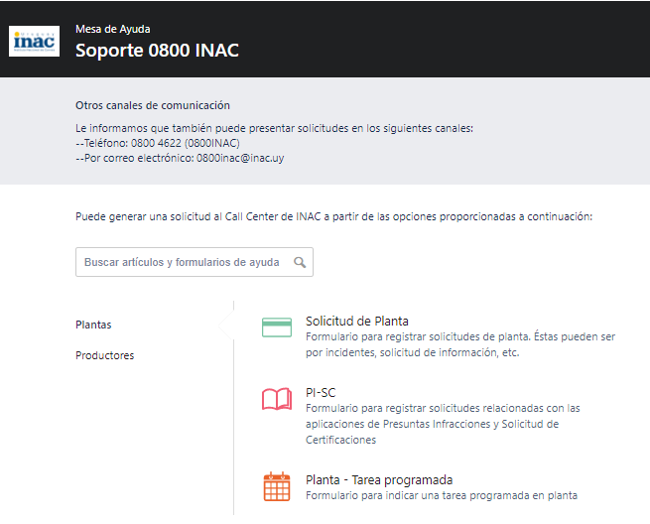
Portal de usuarios Mesa de ayuda – Soporte 0800
La aproximación que los ciudadanos presentan hacia los alimentos sabrosos, se genera desde lo afectivo/emocional, mientras que el vínculo con los alimentos saludables se gesta desde el plano racional
La aproximación que los ciudadanos presentan el vínculo con los alimentos saludables se gesta desde el plano racional
Notes:
El enlace al portal y manual de cómo crear peticiones se van a encontrar en el portal de PMI

Slide 13
Portal de usuarios Mesa de ayuda – Soporte 0800
El portal nos permite
Crear nuevas peticiones
Hacer seguimiento y comentarios sobre las peticiones creadas por cualquiera de los tres canales
Ver el historial de todas las solicitudes hechas
Ver las solicitudes que han hecho otras personas de nuestra organización

Slide 14
Servicio de Call Center
0800 – INAC
Por consultas y sugerencias sobre el servicio dirigirse a:
gestionservicedesk@inac.uy

Slide 15



¡Gracias!

